Slide 1
2026秋季组会
第十二届地震学算法与程序研讨会
程序分享
汇报人：张翼
2026/09/16

Slide 2
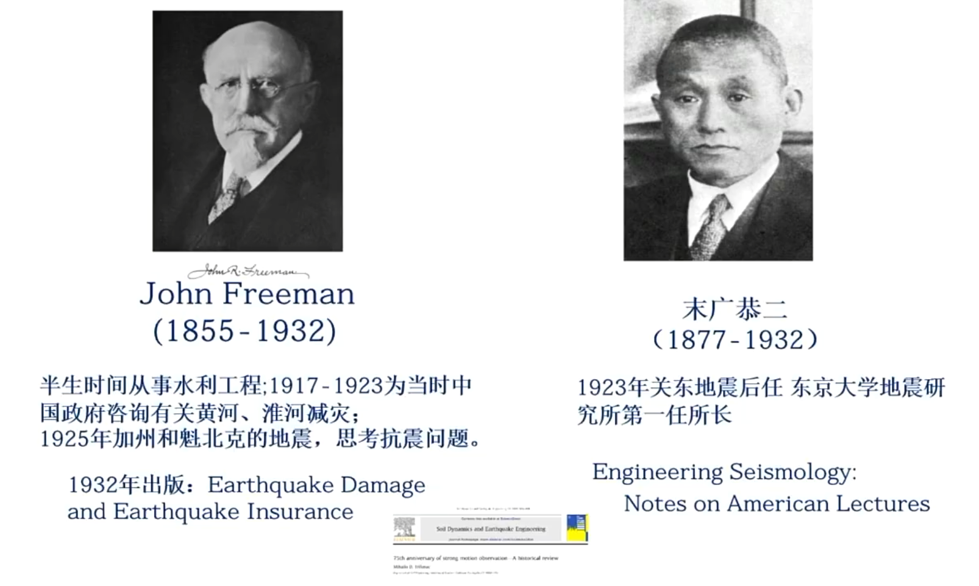
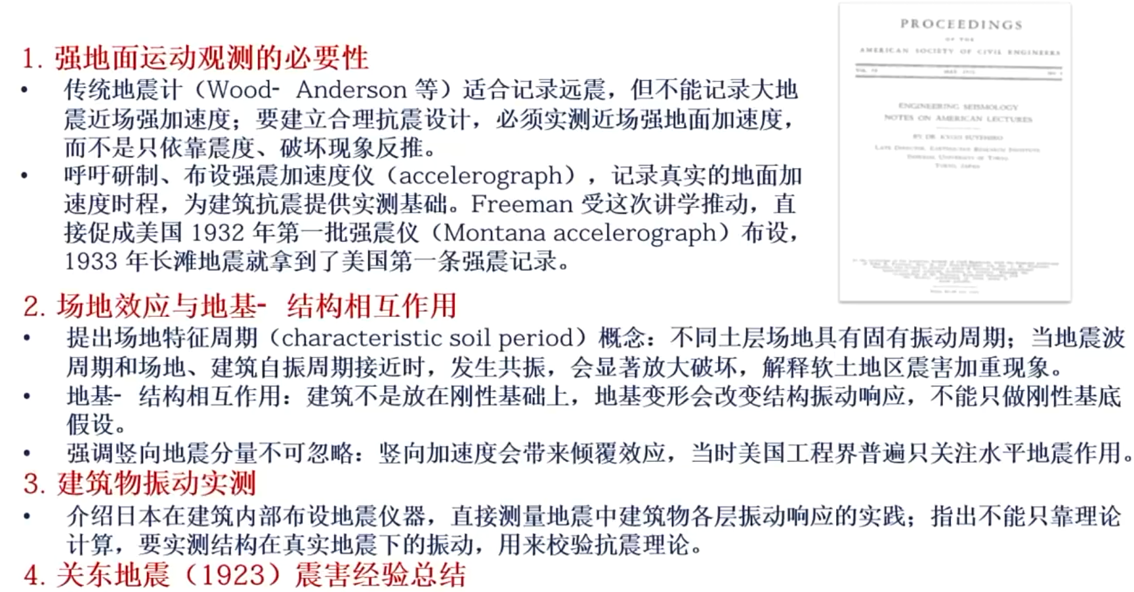
强震动观测基本原理 强震动观测发展
关于工程地震的三讲

Slide 3
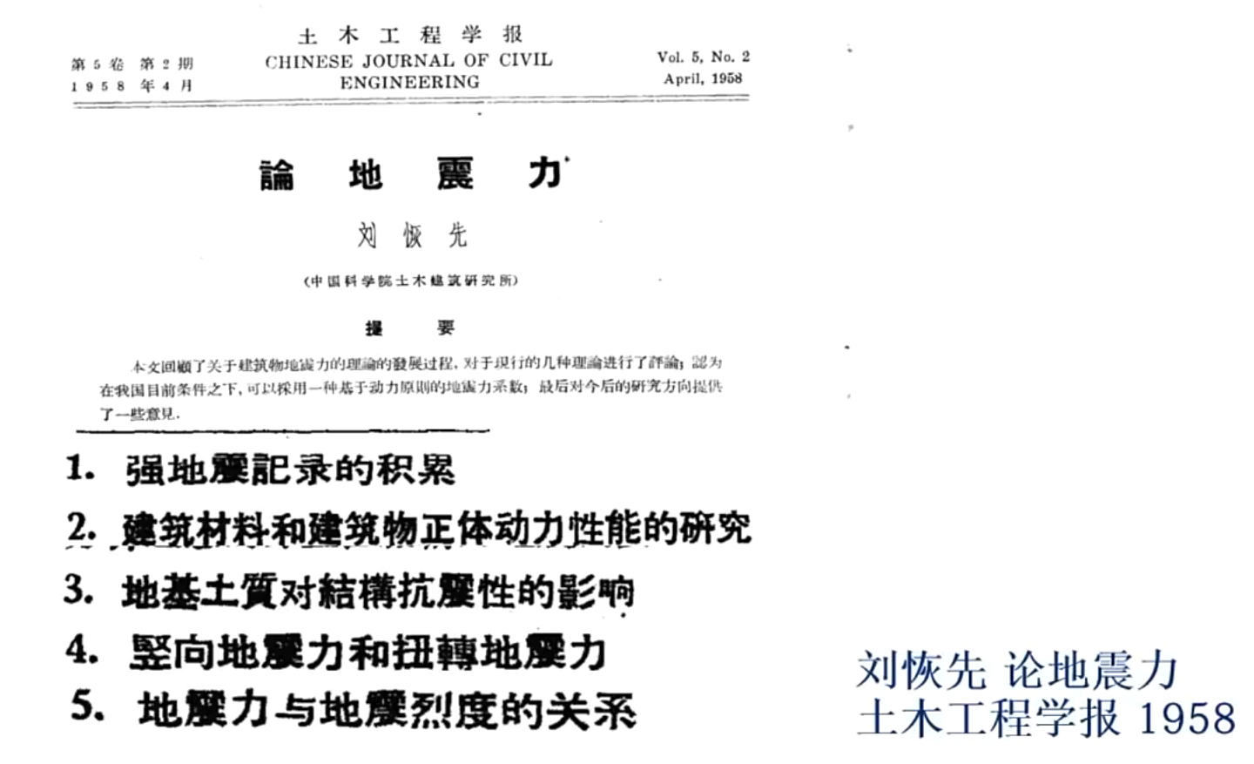
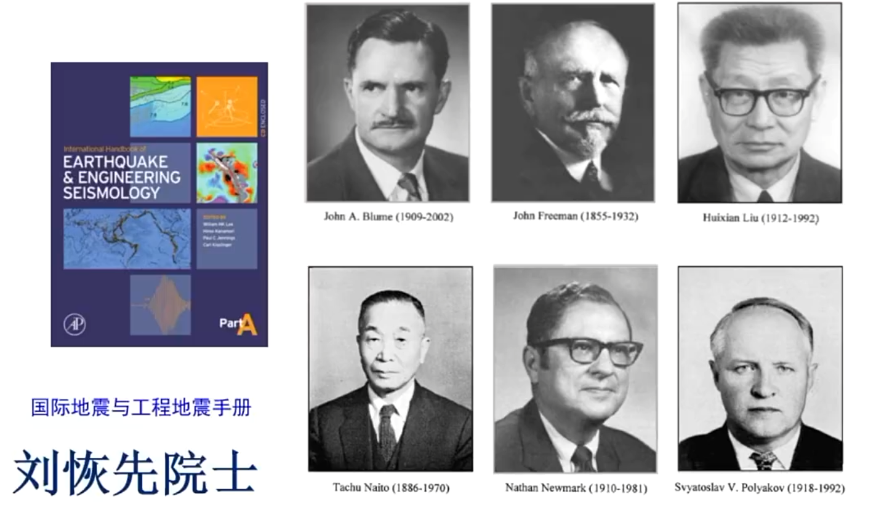
强震动观测基本原理 强震动观测发展

Slide 4
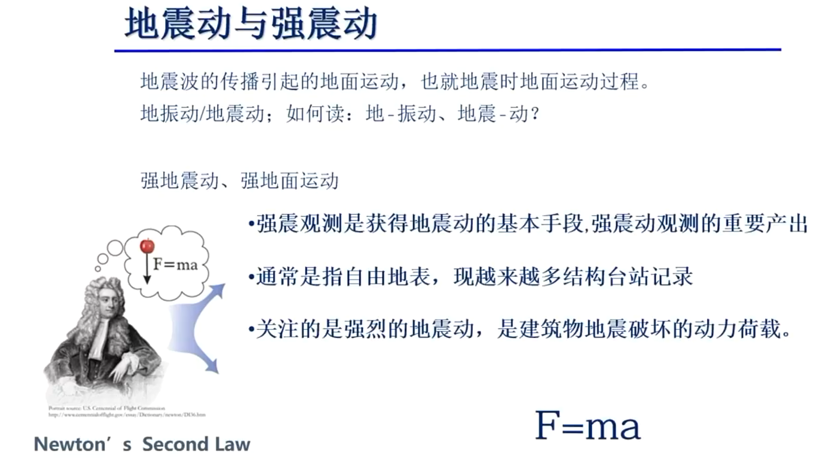
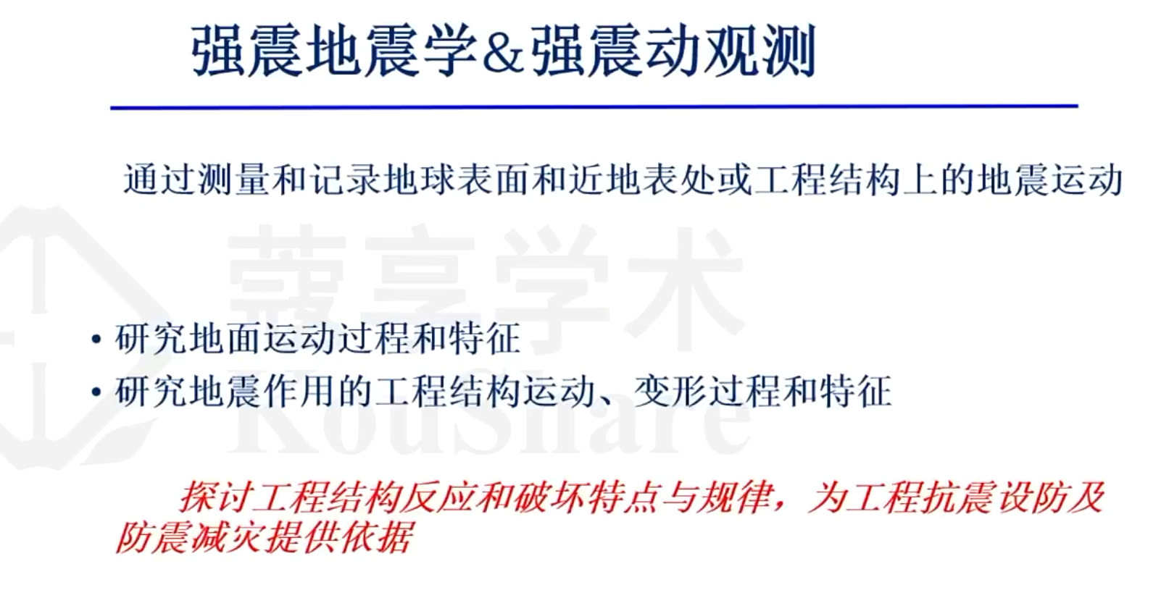
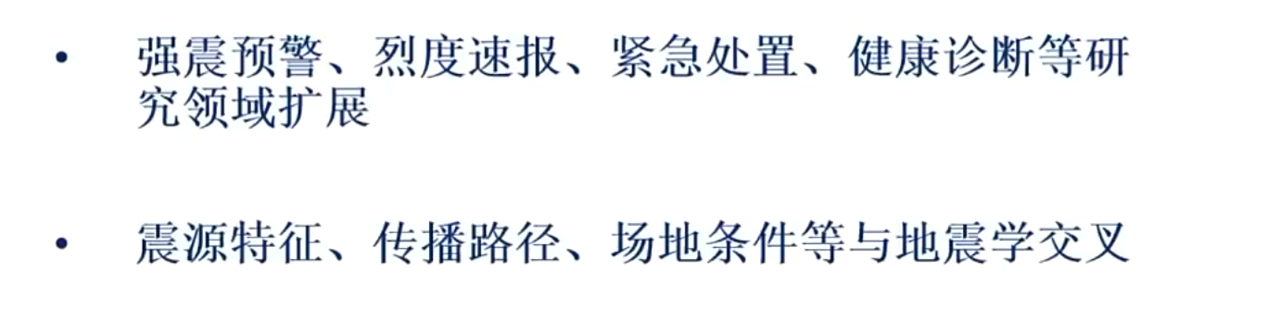
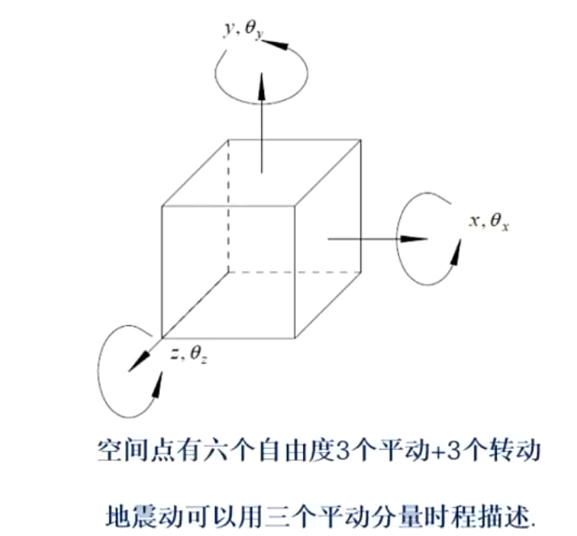
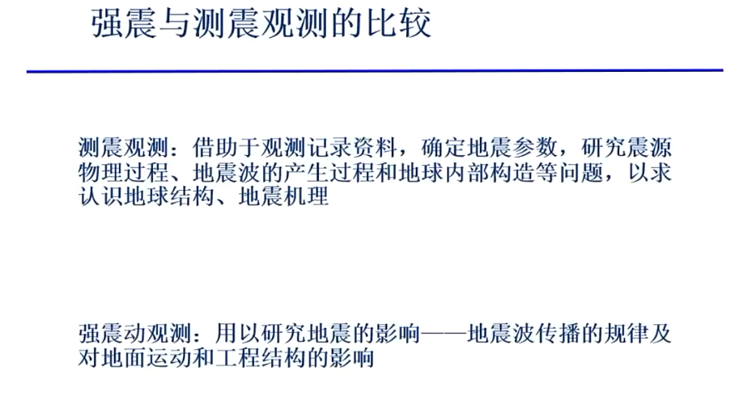
强震动观测基本原理 强震动观测发展
强震动力学&强震动观测
强震地震学
强震动观测都观测什么？
测震观测与强震动观测
主要观测三个平动
主要研究平动加速度
Notes:
这里和地震学不同，更关注近地表还有工程结构上的震动 要研究这个地面运动啊，地面运动过程和特征啊，研究地震作用的一个工程结构的运动变形和特征啊，探讨工程结构反应和破坏的这样一些特点

Slide 5
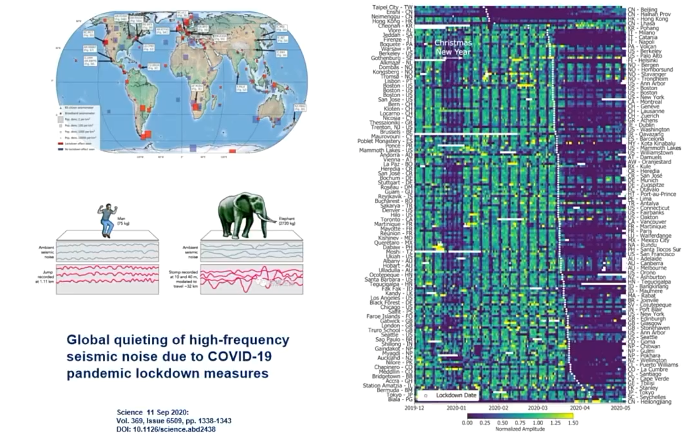
一个很有意思的
强震动观测的应用
强震动观测基本原理 强震动观测发展
Notes:
封控时期人类活动对背景噪声的影响

Slide 6
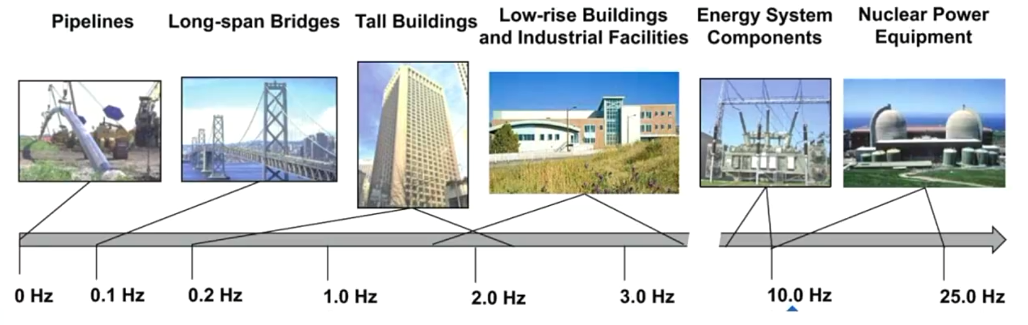
强震动观测基本原理 强震动观测发展
强震动观测关注工程结构响应频段
测震观测的话频率会更广一些
Notes:
封控时期人类活动对背景噪声的影响

Slide 7
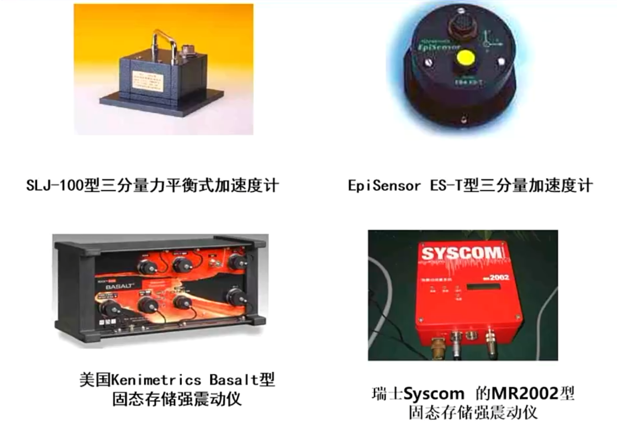
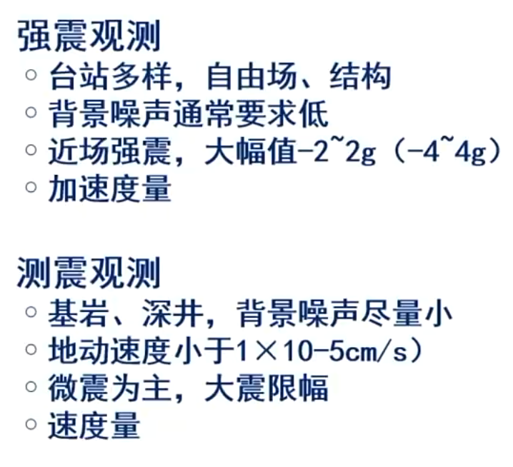
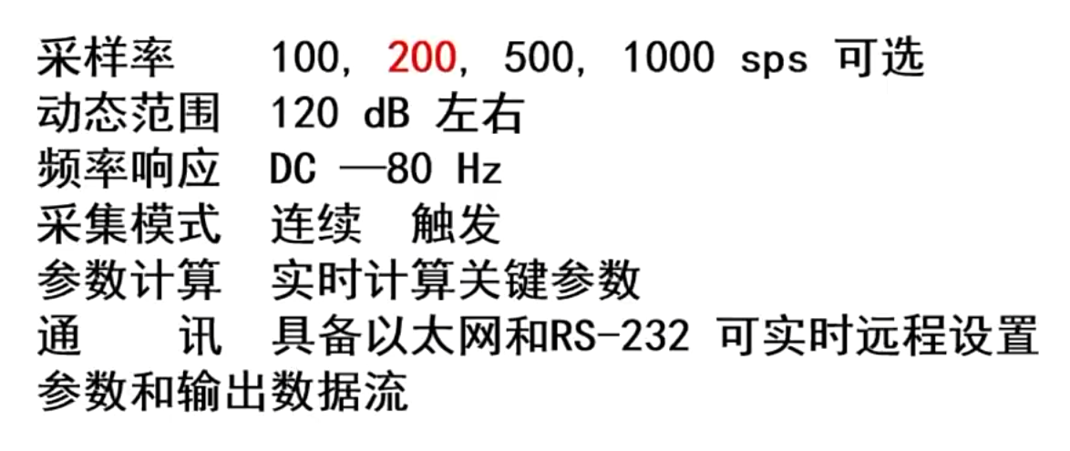
强震动观测基本原理 强震动观测形式
强震动仪器主要参数
Notes:
封控时期人类活动对背景噪声的影响

Slide 8
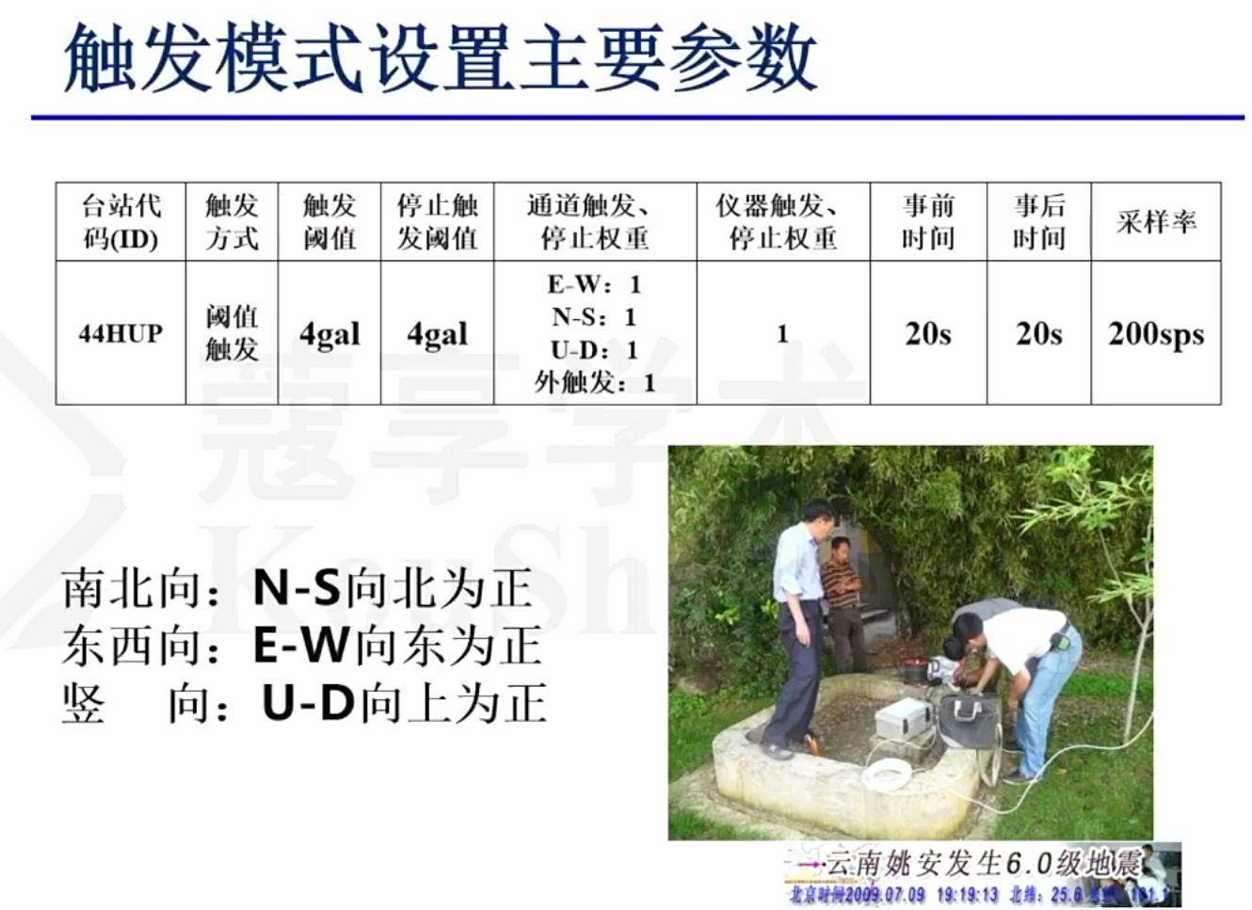
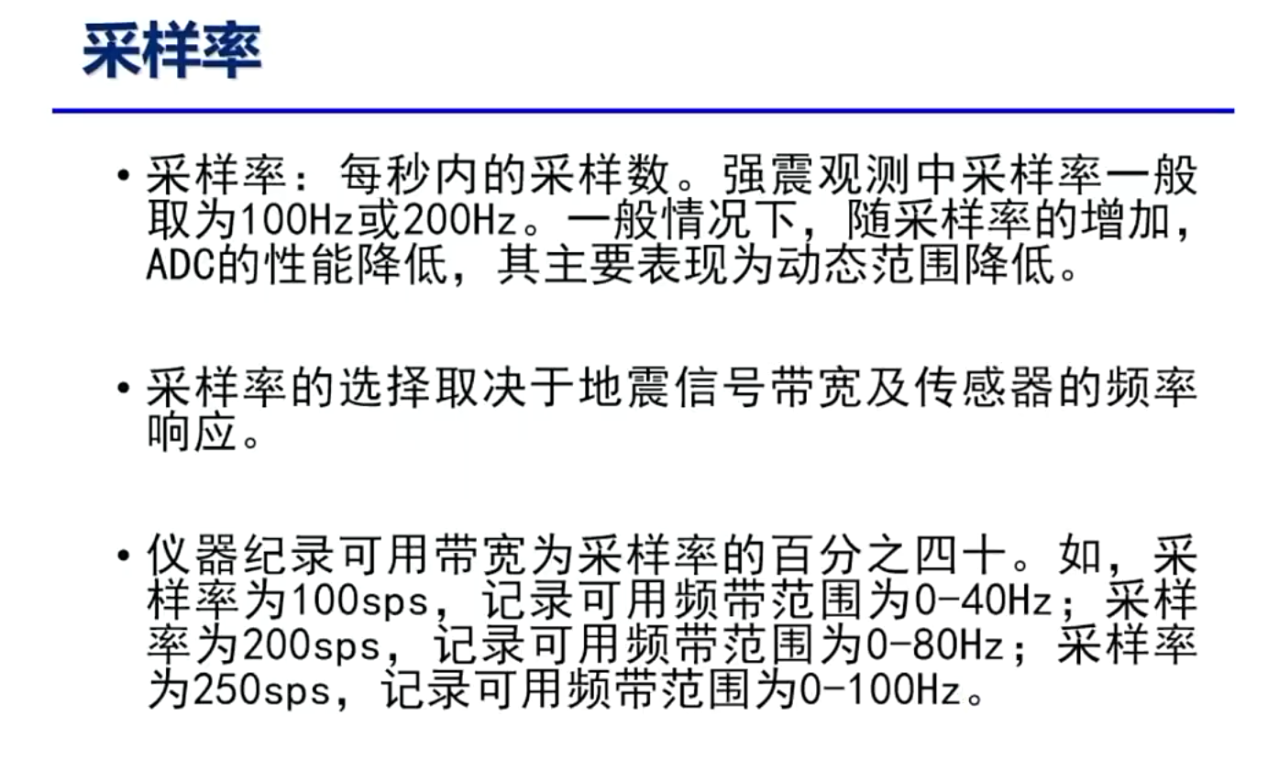
强震动观测基本原理 强震动观测形式

Slide 9
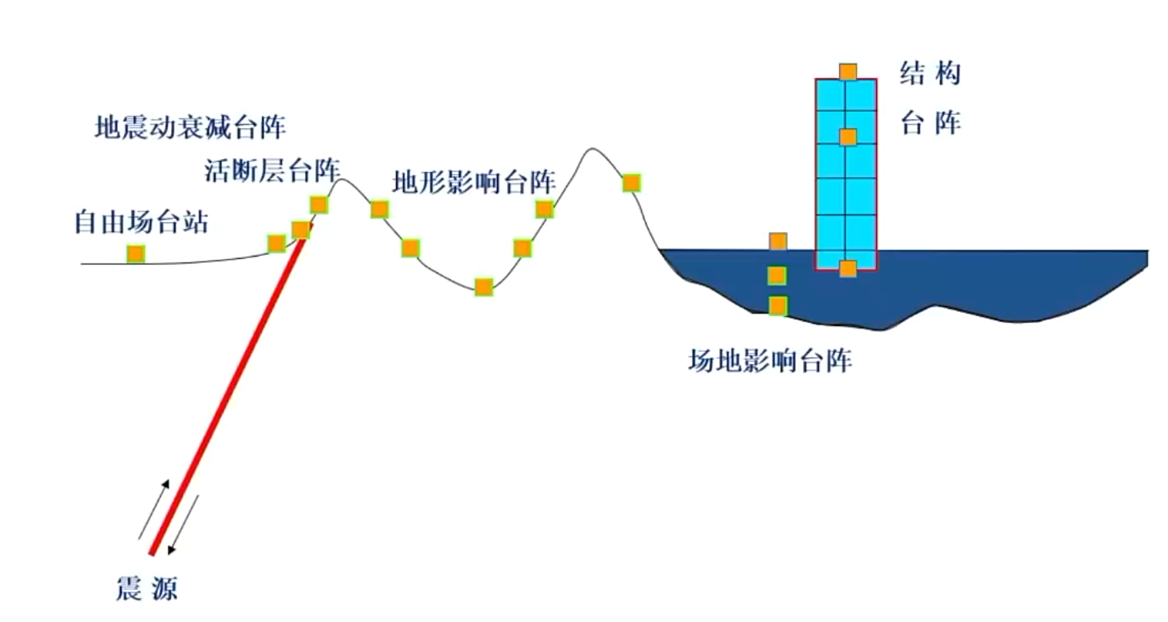
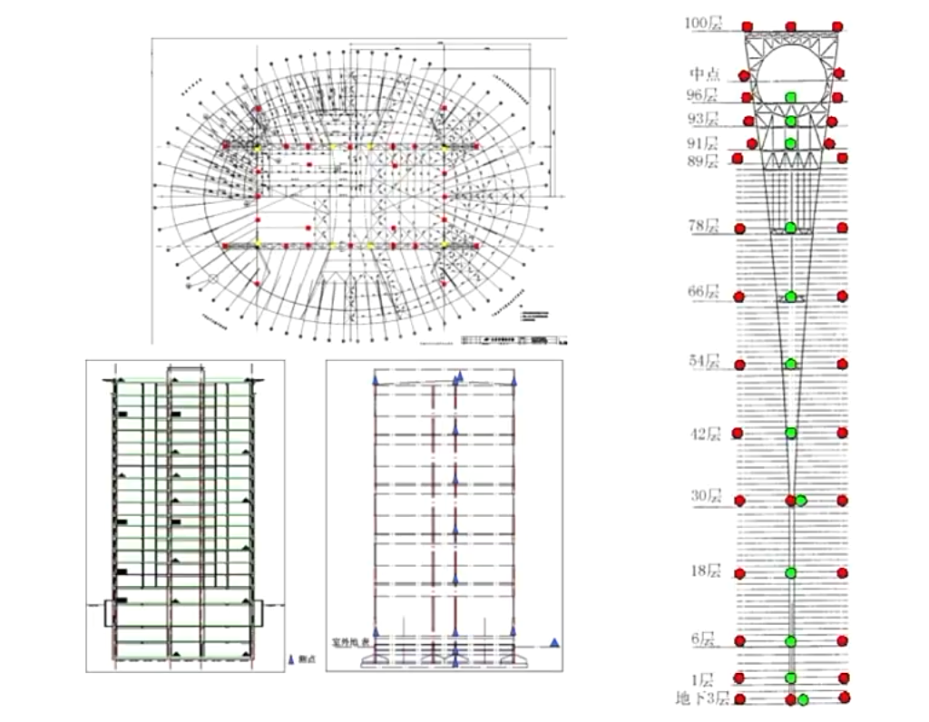
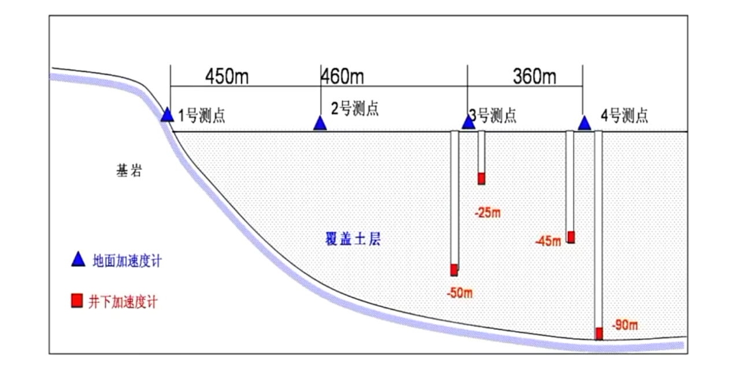
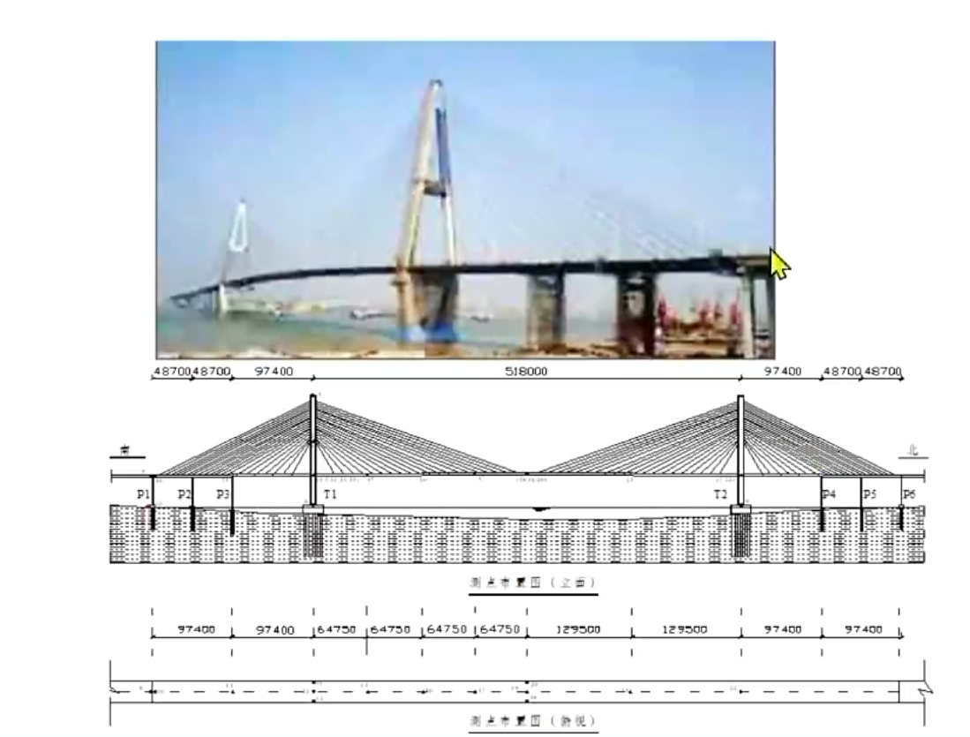
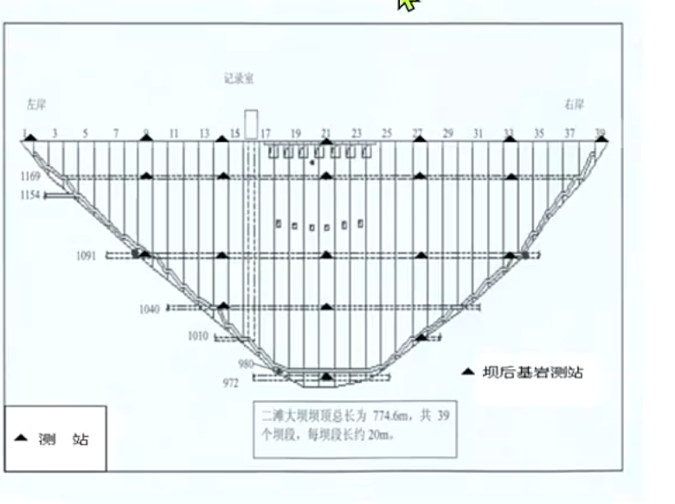
强震动观测基本原理 强震动观测形式
Notes:
观测的记录包含了场地和结构的一些信息
井下 高层 桥梁 水库

Slide 10
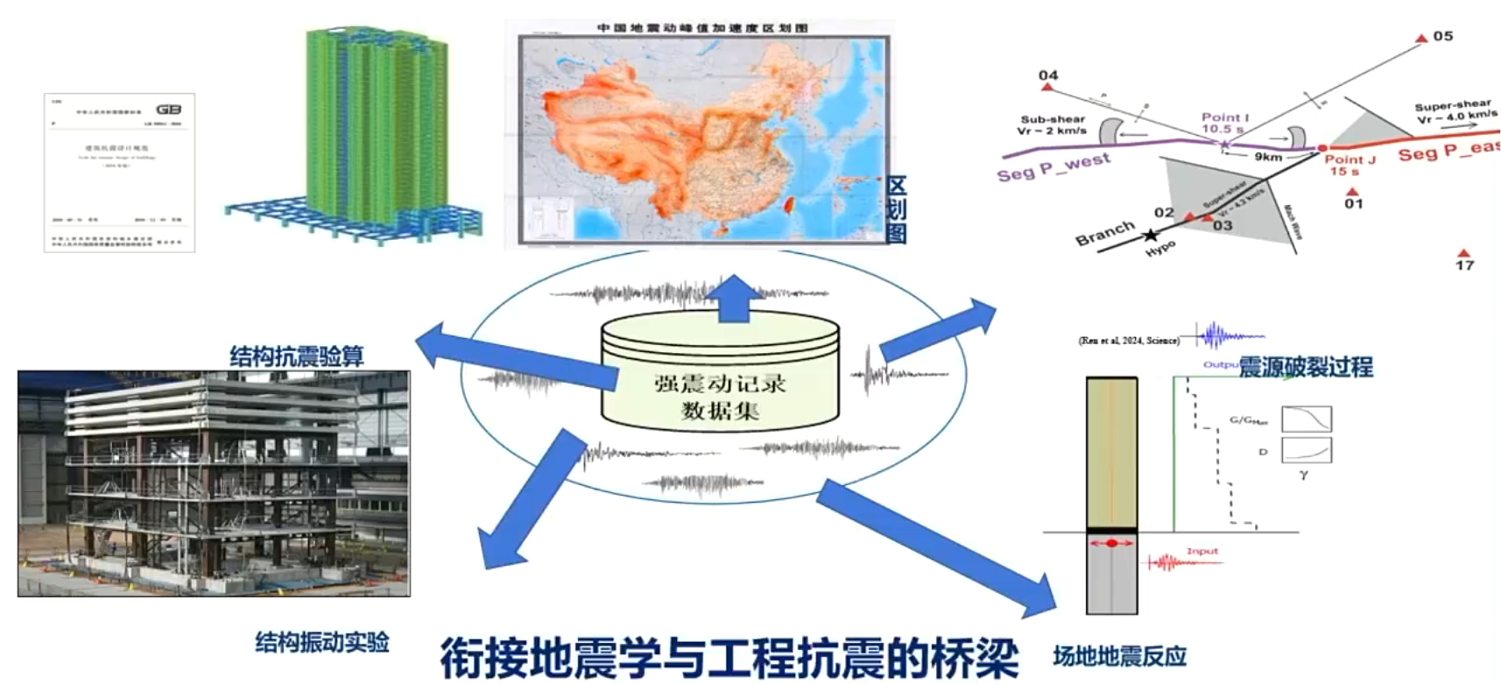
强震动观测基本原理 强震动记录应用
Notes:
左边和工程更密切 包括有限元的分析、抗震实验

Slide 11
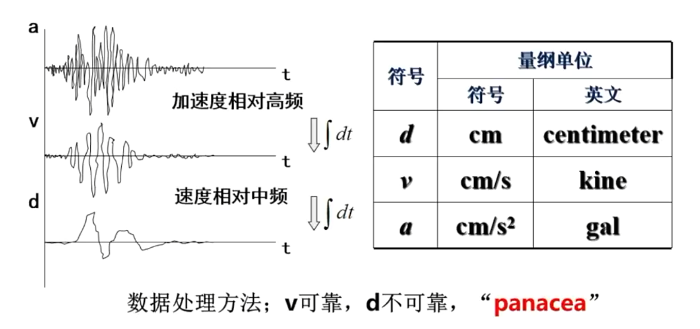
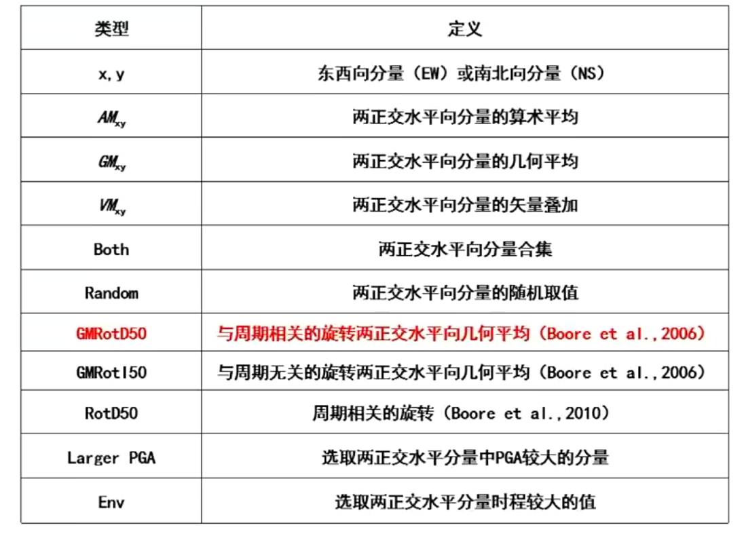
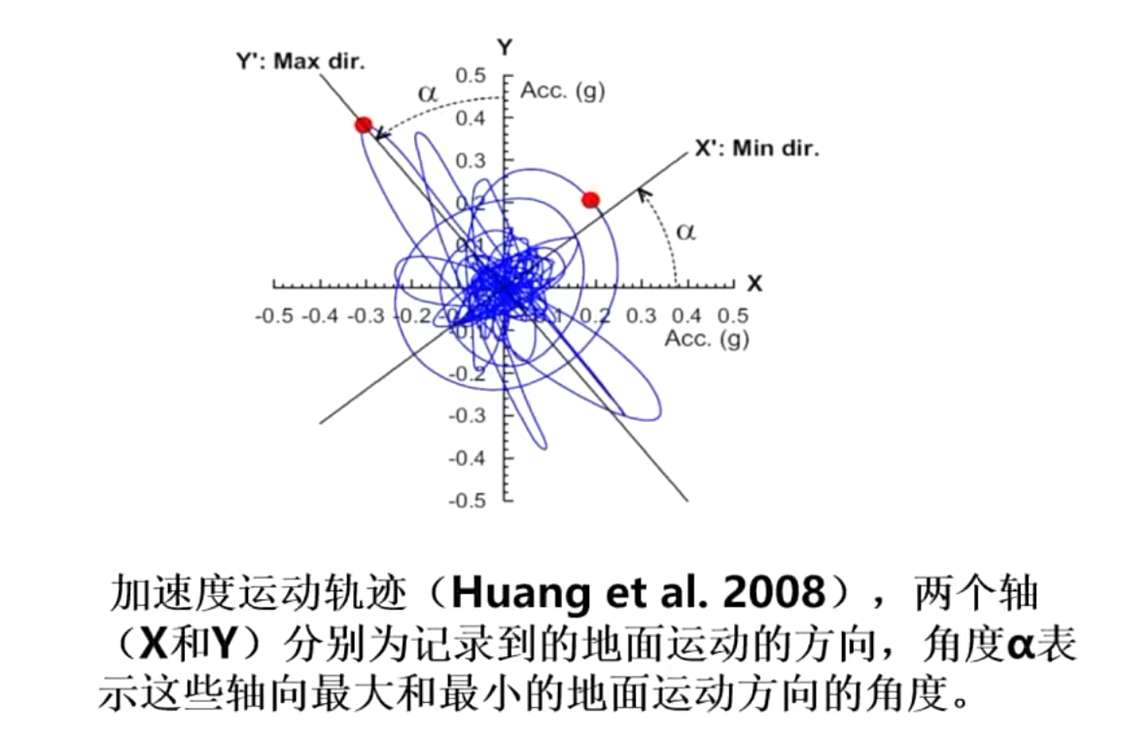
强震动观测基本原理 强震动记录应用
两正交水平强震动记录分量定义
Notes:
强震动记录测的是加速度，积分得到速度，再积分得到位移

Slide 12
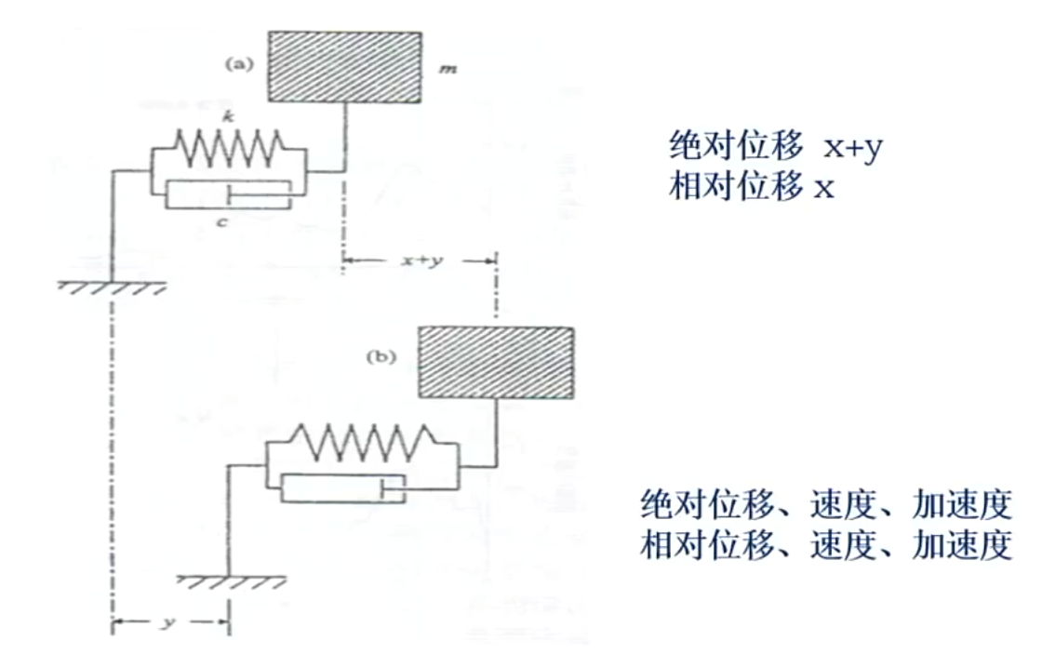
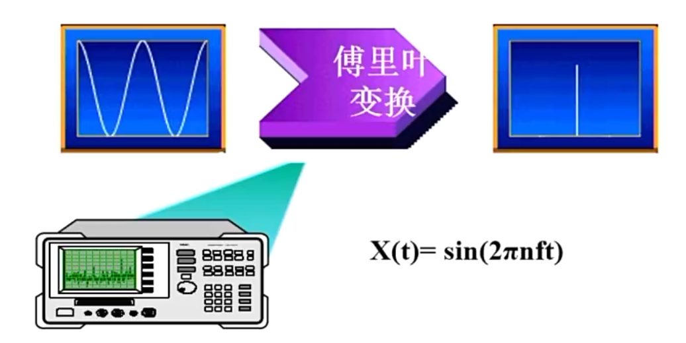
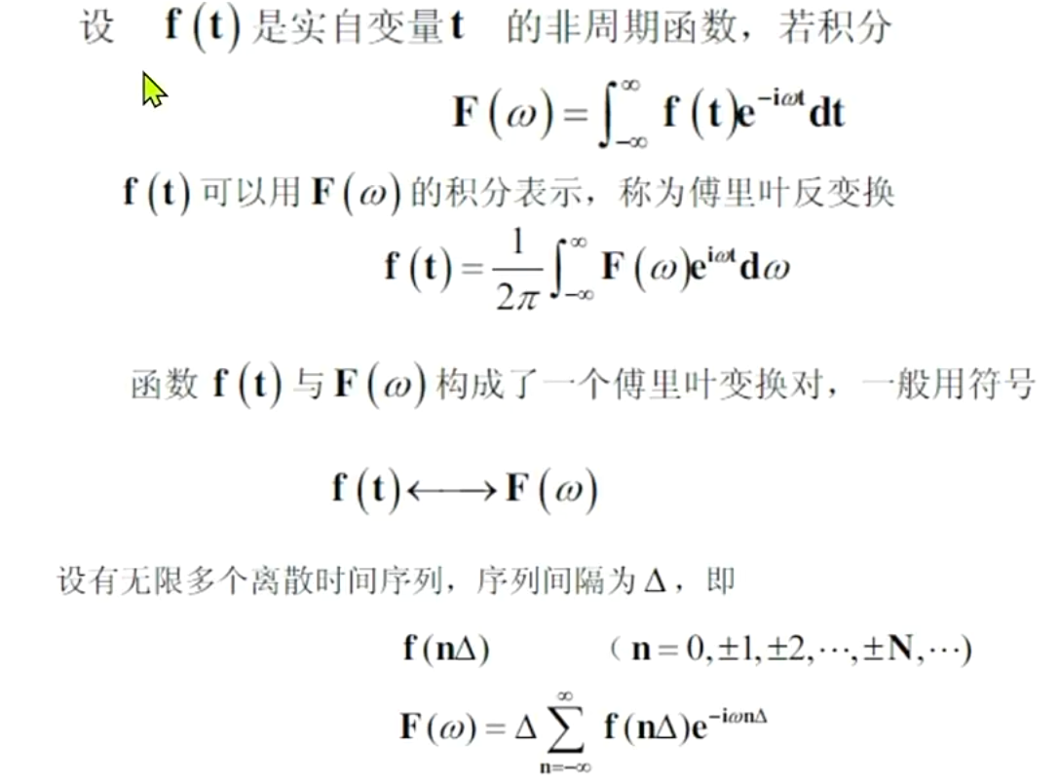
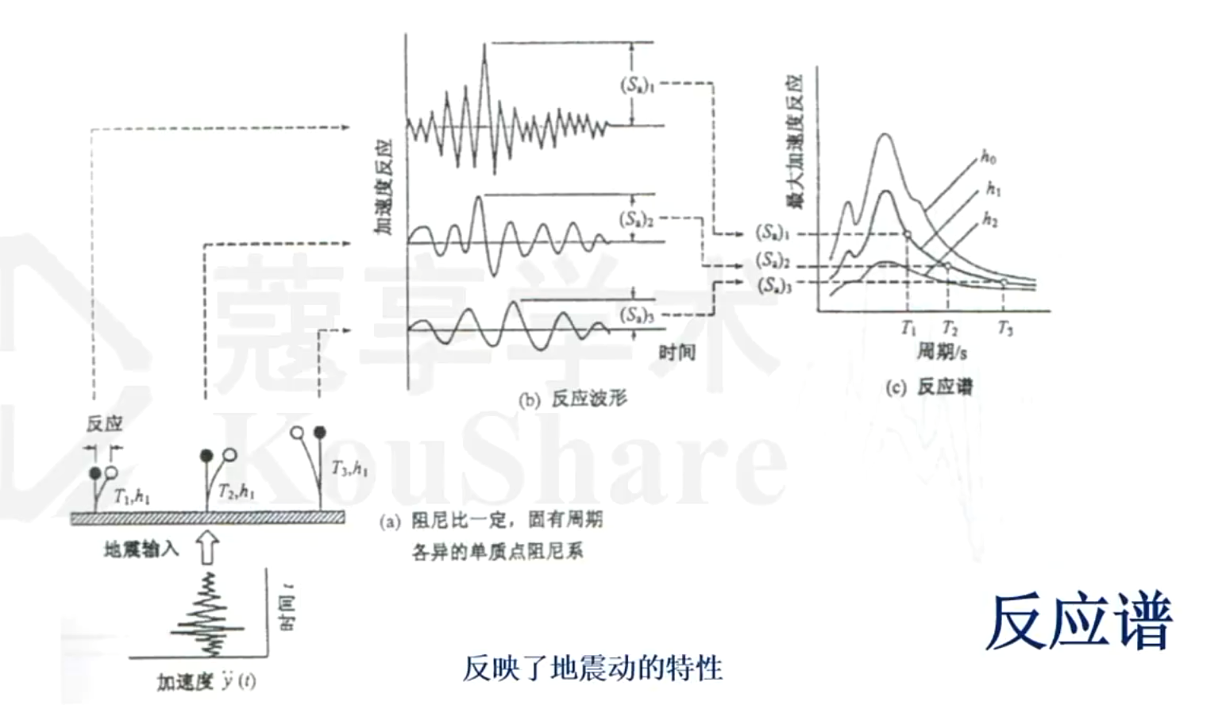
强震动观测基本原理 强震动记录应用
单自由度体系
傅氏谱
反应谱
Notes:
反应谱
这里涉及到两个参考系 一个相对的 一个绝对的
将强震动记录输入到单自由度体系（通过一个参数可以把它的空间位置确定出来
高矮小球的频率不一样，实际过程中还有阻尼，我们用h表示，输入强震动记录，每个小球都有一个响应的时长给画下来（越高的小球，周期就越长），每个小球都有最大值，再结合周期画下来就是反映谱
就是单自由度体系下，弹性结构对地震动的响应的最大值随周期的一个变化

Slide 13
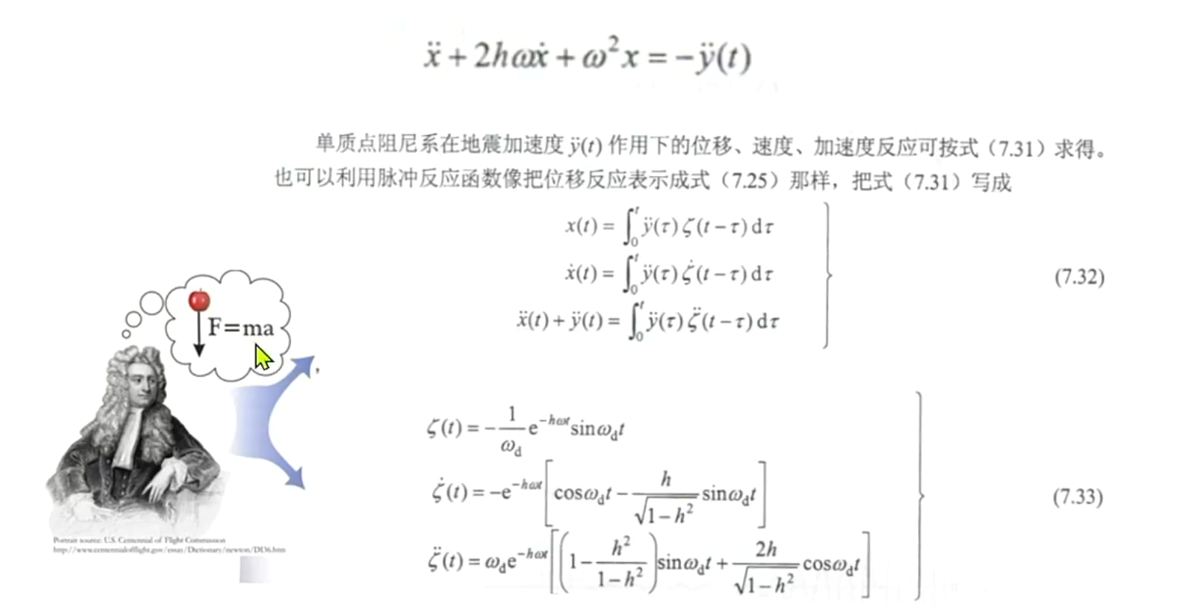
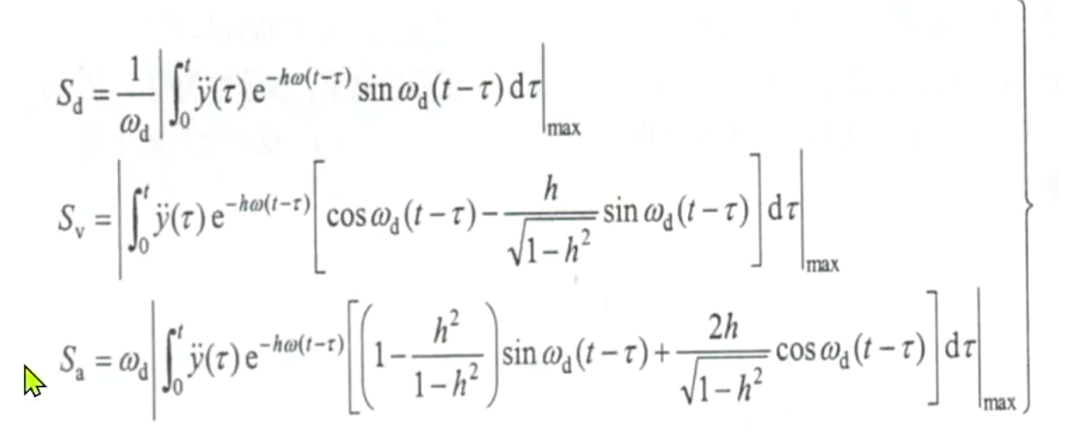
强震动观测基本原理 强震动记录应用
Notes:
反应谱实际上就是牛顿第二定律，但是牛顿第二定律没有考虑阻尼、单自由度体系的弹性力和地震作用
方程左边 惯性力 阻尼 弹性力，，，就是一个平衡方程，，，实际就是解微分方程的过程
解出来加速度是绝对的，速度是相对的，位移是相对的，，，但是一般不谈这个绝对和相对的事情

Slide 14
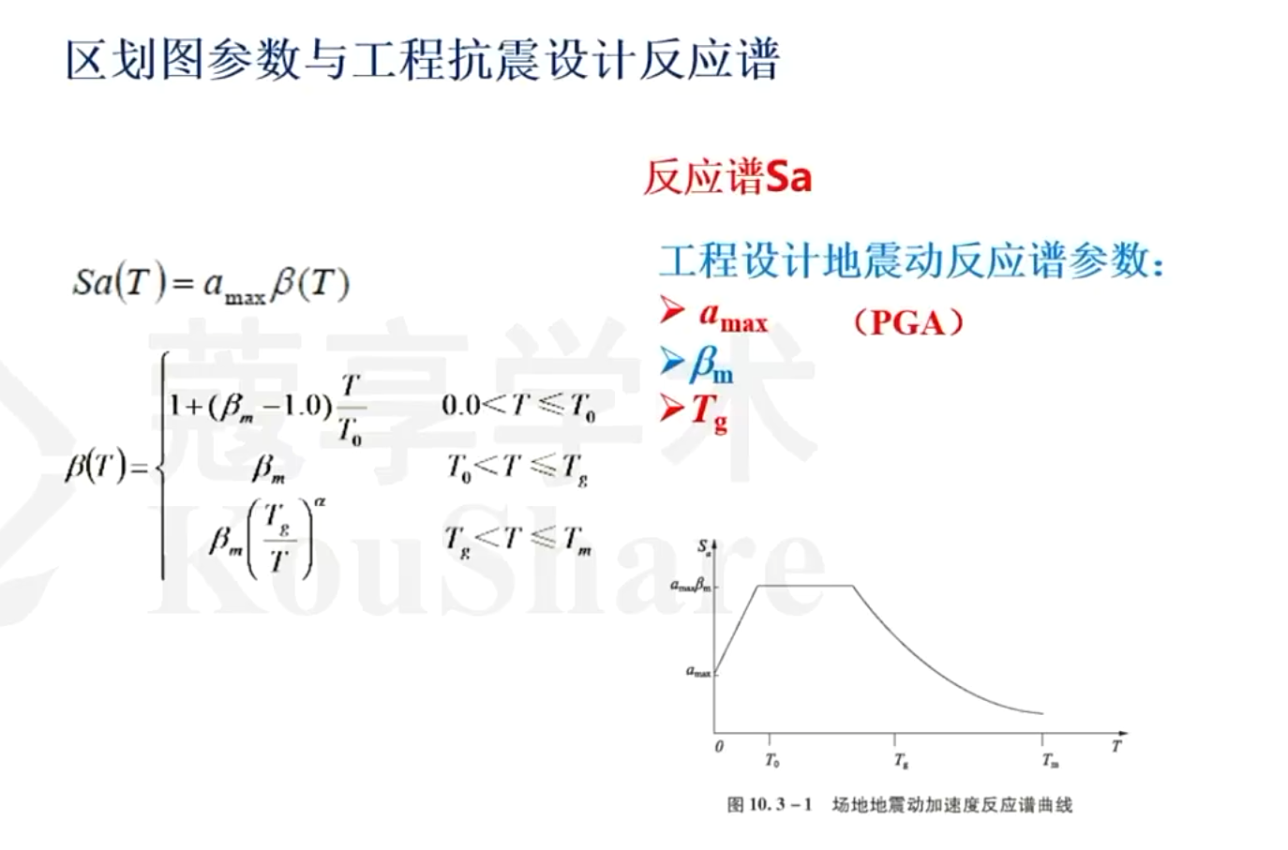
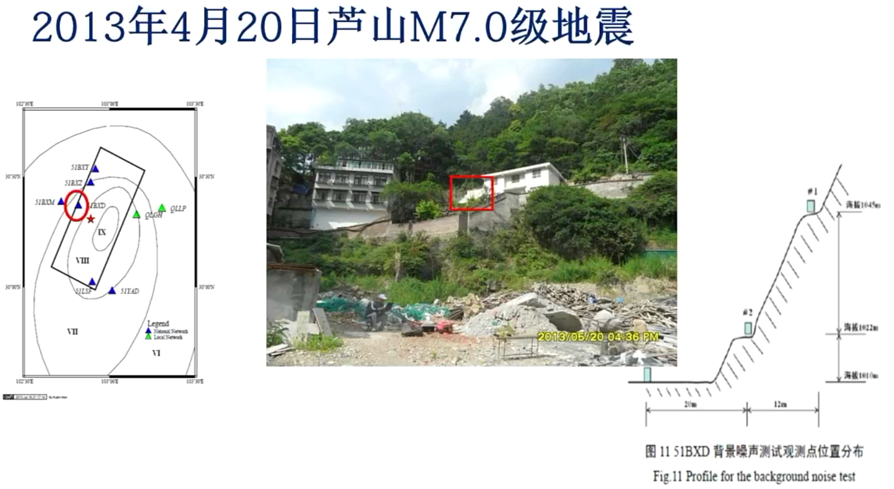
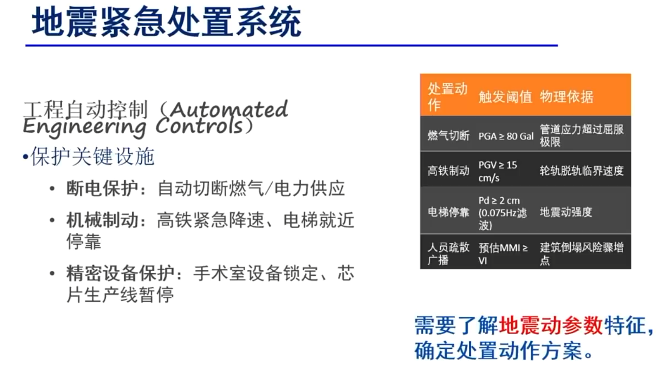
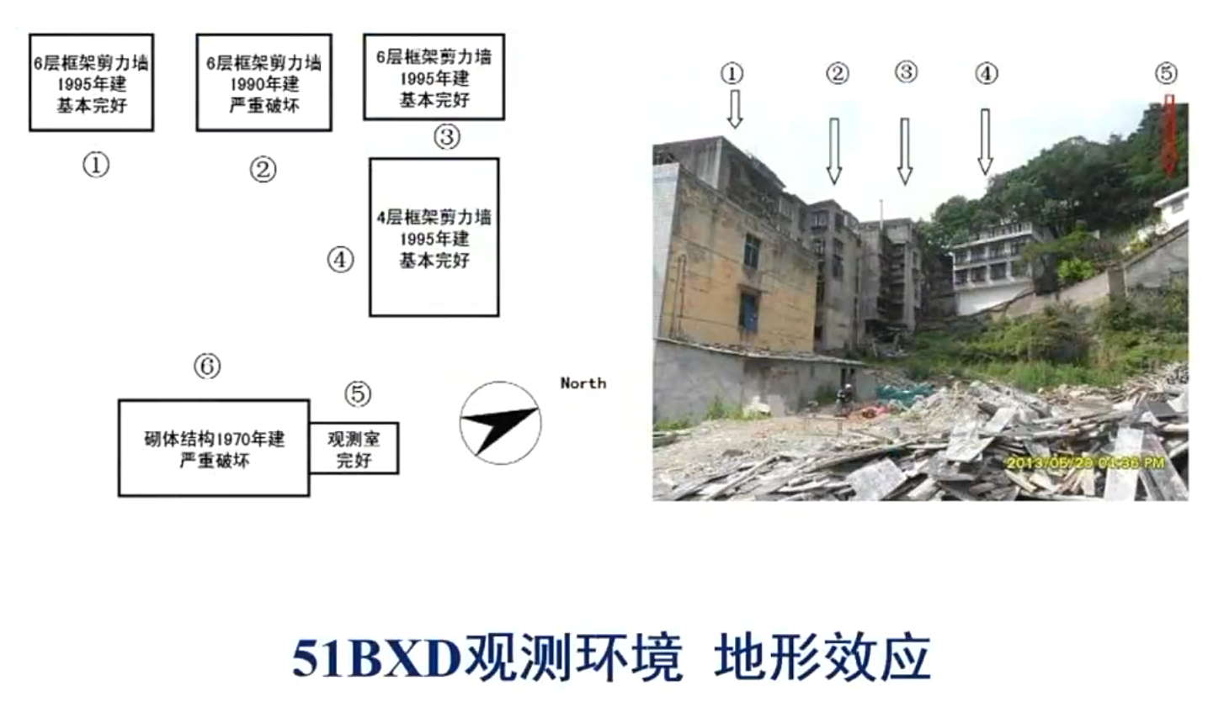
强震动观测基本原理 强震动记录应用
Notes:
芦山地震，地形效应的一个解释

Slide 15

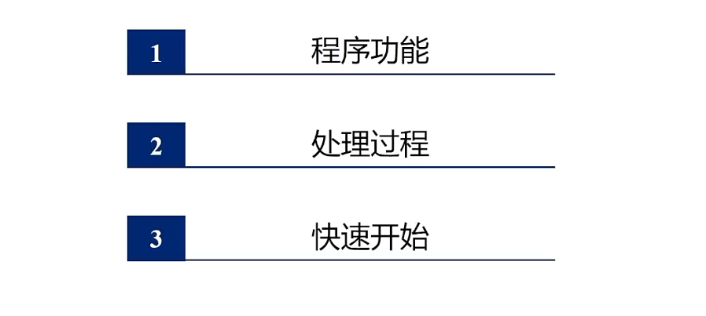
程序一：强震动记录谱分析程序介绍

Slide 16
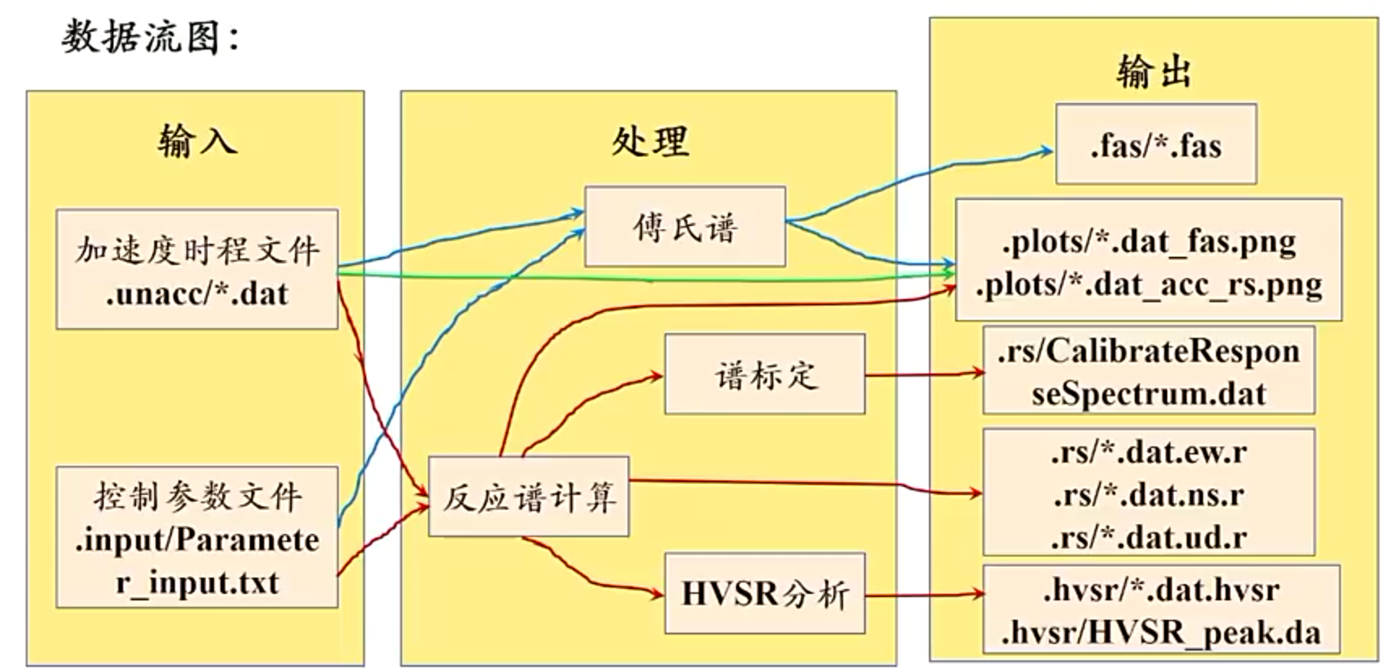
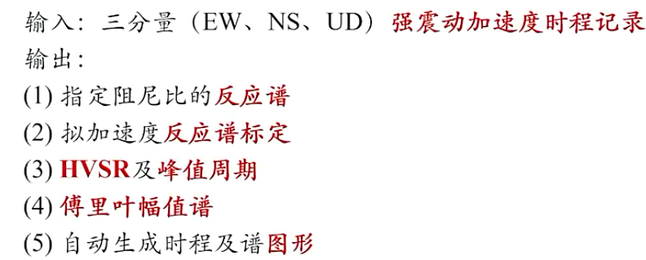
强震动记录谱分析程序介绍——程序功能
Fortran程序：SpectralAnalysis
拟加速度反应谱标定对应抗震设计规范的一些工作
HVSR方法的峰值周期和工程场地的场地条件有很强的相关性
Notes:
那么整个程序是用这个 语言来编写的，那么它是针对我们的一个强震动加速度时程这个记录来进行这个处理，那么输入的就是我们现在呃，呃，强震动观测里面，那么通常获得的这个三个分量的这个加速度时程，然后我们输出的输出的东西呢，是，呃，针对指定的一些阻尼比的加速度反应谱，包括，呃，相对位移相对速度，绝对加速度，还有一个拟速度，还有拟加速度的这样的一个反应谱。

Slide 17
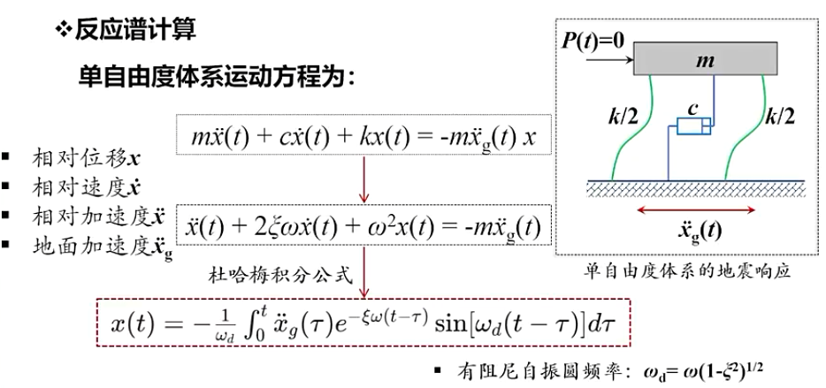
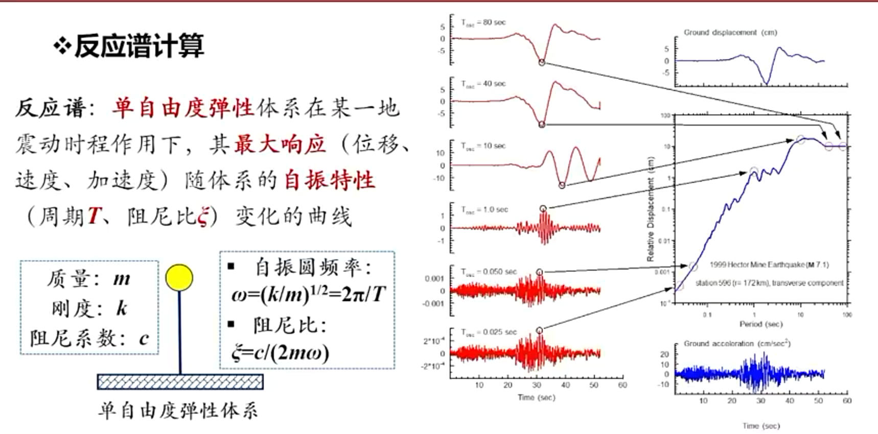
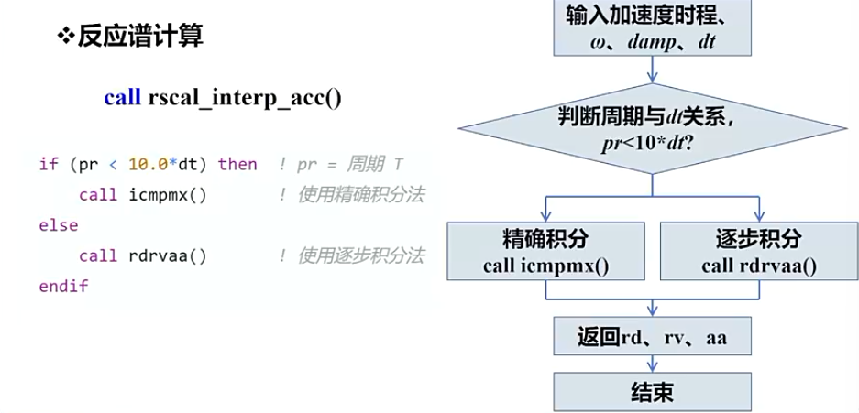
强震动记录谱分析程序介绍——程序功能
反应谱是什么？
Notes:
我们做一个积分的话，就可以得到它的一个反应谱，但是实际的如果直接去积分的话，可能是，呃，也也是比较困难，那么整个我们在这个程序里面对反谱的计算呢，是调用了这样的一个子程序，在这个子程序里面，一个它核心的步骤，就是当我周期比较小的时候。
单光体系的这个自振周期比较小的时候，我采用这样调用这样的一个，呃，精确积分的这样的一个方式，然后当我这个周期比较大的时候，因为这样时候用这个精确积分可能比较麻烦，就是比较耗时间，那么用了一个逐步积分，

Slide 18
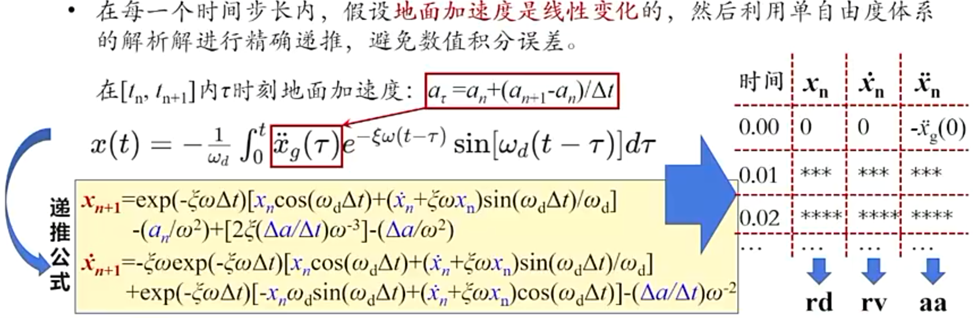
强震动记录谱分析程序介绍——程序功能
精确积分——
为什么要做精确积分？
Notes:
已知一个初始时刻的比如说位移 速度，然后去迭代到下一个时刻再下一个时刻 一直迭代

Slide 19
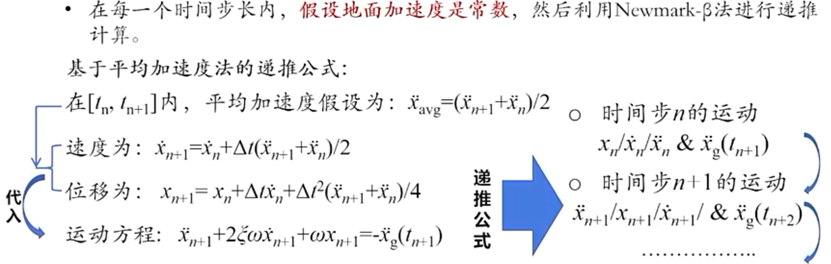
强震动记录谱分析程序介绍——程序功能
逐步积分——
为什么用逐步积分？
Notes:
基于这种平均加速度法的一个递推公式，首先我们这个平均加速度就是，呃，前后两个时刻加速度，它取个均值，那么就认为是这个时间段里面它的一个加速度，

Slide 20
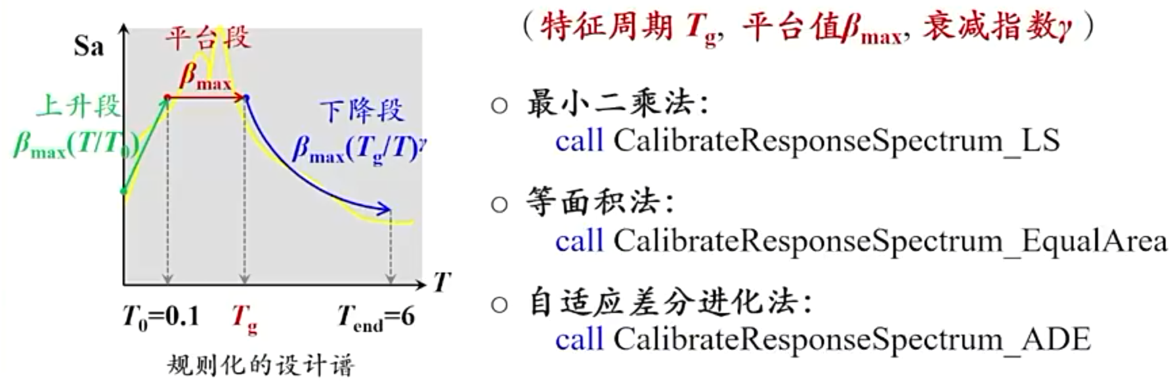
强震动记录谱分析程序介绍——程序功能
为什么要进行反应谱标定？

Slide 21
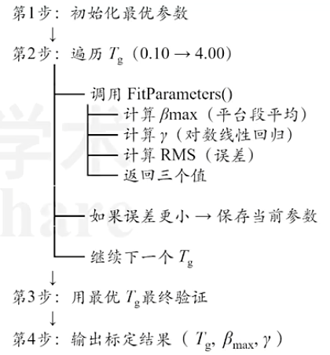
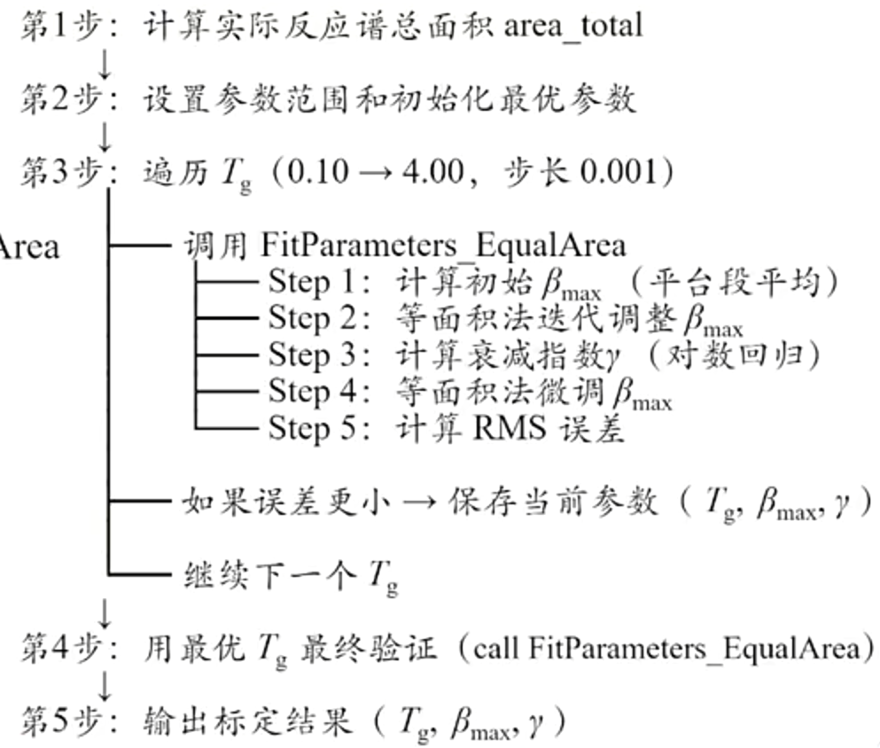
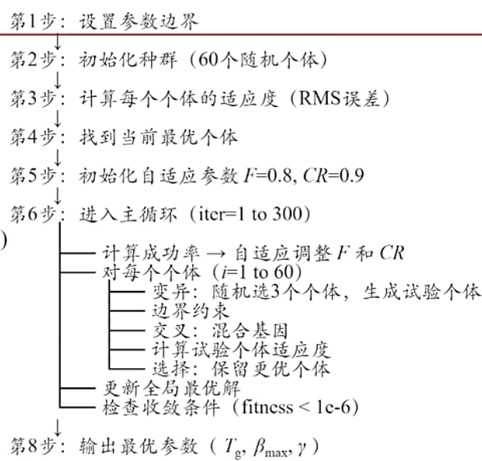
强震动记录谱分析程序介绍——程序功能
反应谱标定——最小二乘法
反应谱标定——等面积法
反应谱标定——自适应差分进化法

Slide 22
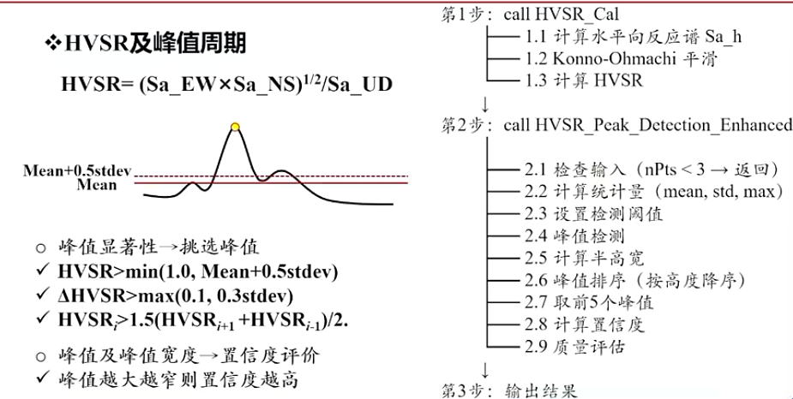
强震动记录谱分析程序介绍——处理过程
Notes:
比较简单的就是说我知道三个分量每个分量的这个谱以后，那么我我首先要得到这个水平分量的一个谱，水平分量的谱，一般用这个，呃，两两个正交水平分量的谱的几何平均值来表示，然后用水平分量的谱与这个竖竖向的这个谱做一个比值之后，我们就得到这个水平垂直谱比的一个结果

Slide 23
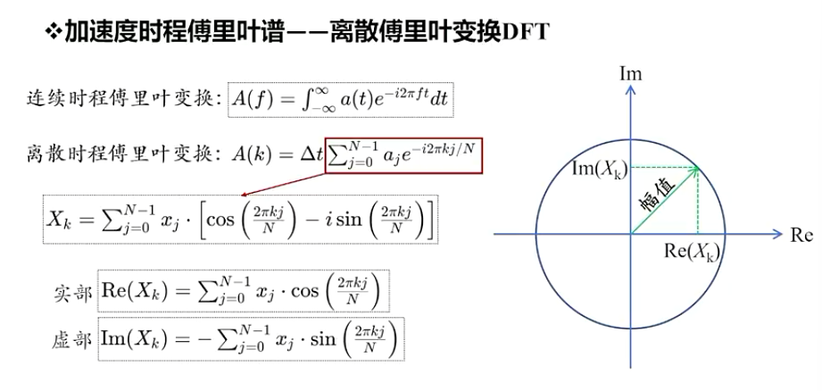
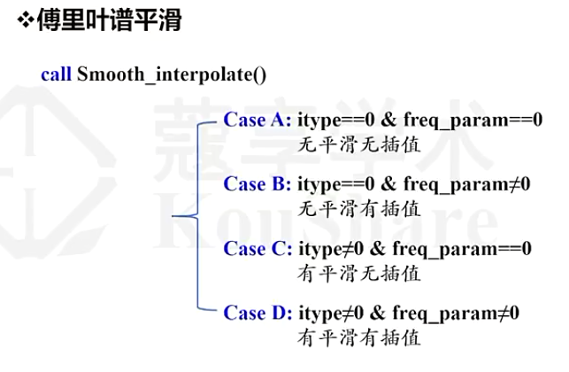


强震动记录谱分析程序介绍——处理过程
Notes:
傅立叶变换，就 DFT 这样的一个过程，那么可以得到就是它的一个实部和一个虚部的一个情况。那么就是如果放在一个这种，呃，二维坐标系里面这样一个圆上的话，那么实部和虚部，那么它们对应的这个模，就是对应的我们的傅立叶幅值谱，它的一个幅值。
但是实际上这样的这样的，呃，这样这样的计算一般都都都不用，大家现在都是用的这个快速傅里叶变换
我们输出的，我们在快速傅里叶变换里面，它的一个频率的间隔，频率的间隔跟我这个我的这个就是我的数据点，就是我的这个二次方二次 N 次方的点数，呃是是是对应的，那么这时候我就会输出很多个频率，其实呃，我们很多情况下不需要那么多频率，可能我们去选定一个频率段进行输出，然后或者选定一定的频率点输出，这就是说我我平滑还有一个插值的一个问题，那么这里面有四种情况，呃，最最简单就我我我对这个，呃复数谱不平滑，也不插值，就是快速傅里叶变换出来之后是多少频率点，我就直接给它输出出来。再一个就是我对它进行平滑，然后呢，对快速傅里叶变换它的一些频率点的一些平滑的谱，我都给它输出出来。那么还有情况就是，呃，我对它进行平滑，然后呢？

Slide 24





强震动记录谱分析程序介绍——快速开始

Slide 25


强震动记录谱分析程序介绍——快速开始
参数设置

Slide 26


强震动记录谱分析程序介绍——快速开始

Slide 27
强震动记录谱分析程序介绍
演示

Slide 28


程序二：强震动数据处理与仪器地震烈度计算

Slide 29

强震动数据处理与仪器地震烈度计算
强震动数据处理

Slide 30


强震动数据处理与仪器地震烈度计算
强震动数据处理

Slide 31

强震动数据处理与仪器地震烈度计算
仪器烈度计算
Notes:
个流程呢也比较简单啊，我们拿到的是加速度记录或者速度记录进行进行校正，然后呢根据不同的这个记录来进行积分或者求导，然后进行一个数字滤波器啊，数字滤波器它是在这个规程里有一定的规定的，也就是说每次在频程这个衰减啊，就要大于这个，呃，10 60 60 6db 吧，我没记错的话，然后还有这个通带波纹要小于 1db 啊，这个东西大家选用合适的数字滤波器即可，然后进行这个，呃，滤完波之后我们就合成记录，然后提取相应的基于这个 pga pgv。然后基于 pga pgv 呢，分别算，呃，基于 PGA 的一系列度，基于 pgv 的一系列度，然后来，呃，分一个分两路，就说如果 PGA 跟 pgv 这个不满足都大于 0.0，就可以选择一个 pga pgv 的这个平均，如果都大于呢，就说更，更侧重于这个速度的效果呢，所以说就选用这个 PGA 的这个结果，作为我们最终的一系列的计算的结果。

Slide 32

强震动数据处理与仪器地震烈度计算
仪器烈度计算
Notes:
这是日本气象厅的这个 7 度烈度表，它的一个计算过程啊，
就是四步走，首先是一个滤波在频域里边的滤波，而滤波器呢，它选用了一个三个滤波器去协调后的一个效果，一个低切的一个高切的，还有一个调制的最后的效果呢，就是一个如图上的右侧的一个效果，它侧重的这个频率点呢，大约在 0.3hz 到 2hz 左右来。呃，然后呢，就是说在这个合成的时程呢，去寻找大于这个实时大于 0.3 秒的一个加速度幅值啊，作为一个，呃，相当于一个加速度值合成的矢量的这个结果，然后带入它这个日本气象厅规定的这个公式，我们就能够算出日本气象厅的这个一期地震烈度。

Slide 33

强震动数据处理与仪器地震烈度计算
仪器烈度计算

Slide 34
谢谢大家！

